Slide 1



人教版 必修
第10课 游褒禅山记
金榜苑“创新设计”同步课件

Slide 2
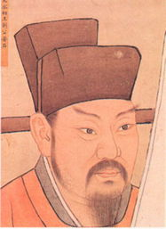
作者视窗
王安石(1021—1086)，字介甫，晚号半山，
逝世后追谥号“文”，世人称其为王文公。晚
年封荆国公，世人又称王荆公。江西临川(今临
川区邓家巷)人，中国杰出的政治家、文学家、
思想家、改革家。在文学中具有突出成就。其
诗“学杜得其瘦硬”，擅长于说理与修辞，善
于用典故，风格遒劲有力，警辟精绝，也有情
韵深婉的作品。神宗即位后，曾两度任同中书门下平章事，推行新法。其变法对北宋后期社会经济具有很深的影响，已具备近代变革的特点，被列宁誉为“中国十一世纪伟大的改革家”。与“韩愈、柳宗元、欧阳修、苏洵、苏轼、苏辙、曾巩”，并称“唐宋八大家”。
著作有《王临川集》《临川集拾遗》等。诗作《元日》
《梅花》等最为著名

Slide 3
写作背景
这篇文章是作者在宋仁宗至和元年即公元1054年写的。当年4月，王安石从舒州(今安徽潜山县)通判任上辞职，在回家探亲途中游览了褒禅山，同年7月以追记形式写下此文。
作者叙述他和几位同伴游褒禅山所见到的景物，以及游山经过，并以此为喻，说明要实现远大理想，成就一番事业，除了要有一定的物质条件外，更需要有坚定的志向和顽强的毅力；在研究学问上要“深思而慎取”。我们知道，王安石是主张变法的，青年时他就有志于改变北宋“积贫积弱”的局面，推行富国强兵政策。但他也认识到，改革不可能一帆风顺，必将遇到重重阻碍，要成功，“志、力、物”缺一不可，但“物”与“力”不可强求，一个人要想对社会有所贡献，我们能做的只有“尽吾志”。“尽吾志”思想正是王安石后来百折不挠实行变法的思想基础，也是他文章应“有补于世”“以适用为本”思想的具体体现。

Slide 4
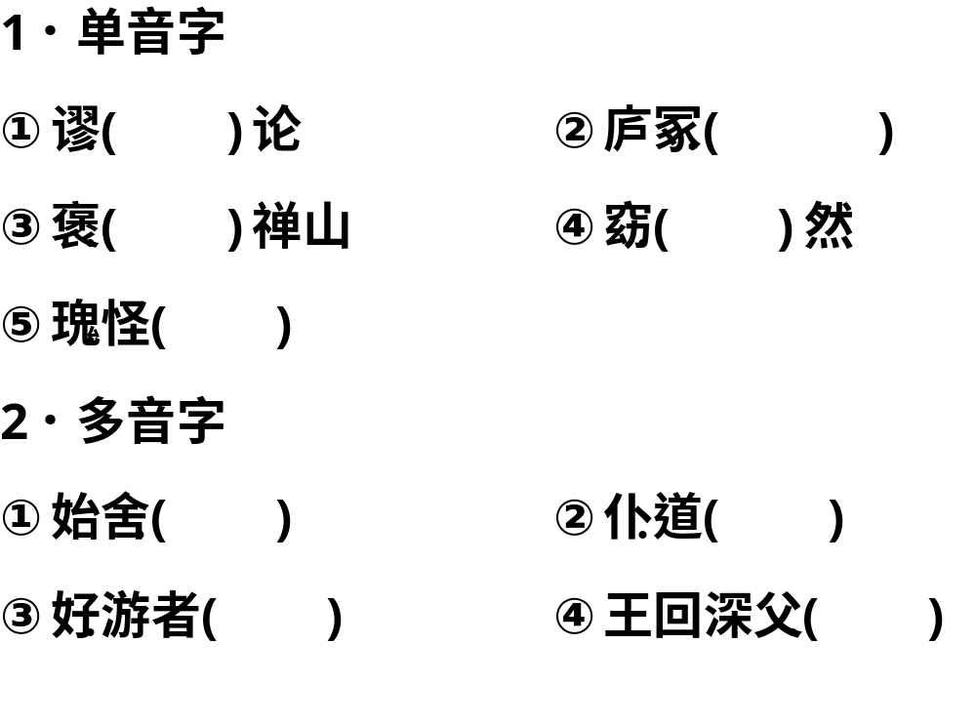
基础梳理·字音识记
miù
zhǒng
bāo
yǎo
guī
shè
pū
hào
fǔ

Slide 5
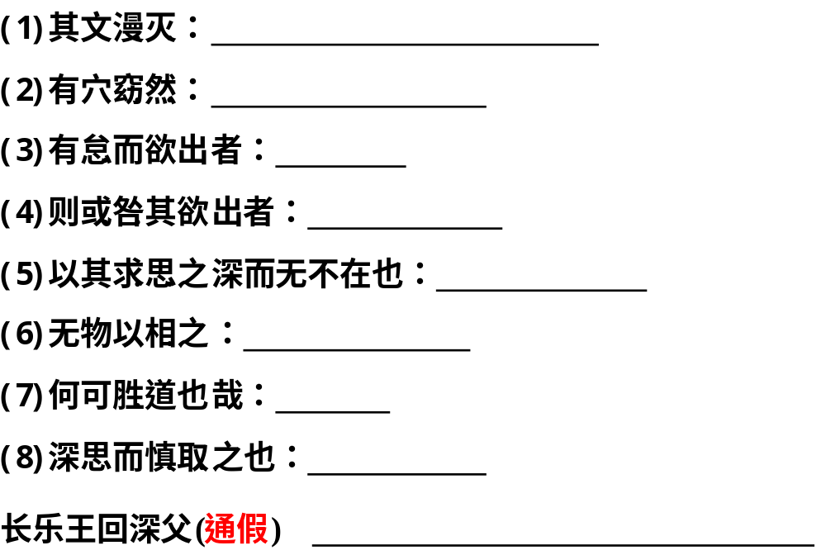
基础梳理·词语理解
指因风化剥落而模糊不清
深远幽暗的样子
懈怠
有人/责怪
探求、思索
帮助，辅助
尽
谨慎取舍
“父”通“甫”，古代对男子的美称

Slide 6
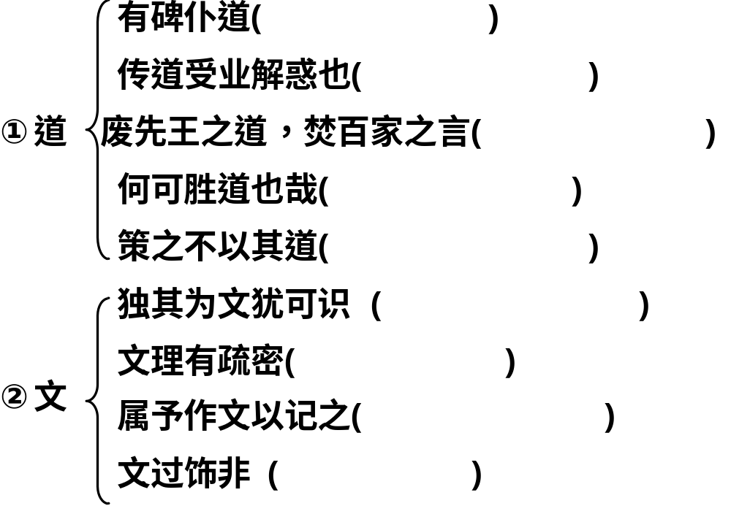
基础梳理·一词多义
名词，路、道路
名词，道理
名词，主张
动词，说、讲
名词，方法
名词，文字
名词，纹理
名词，文章
动词，掩饰

Slide 7
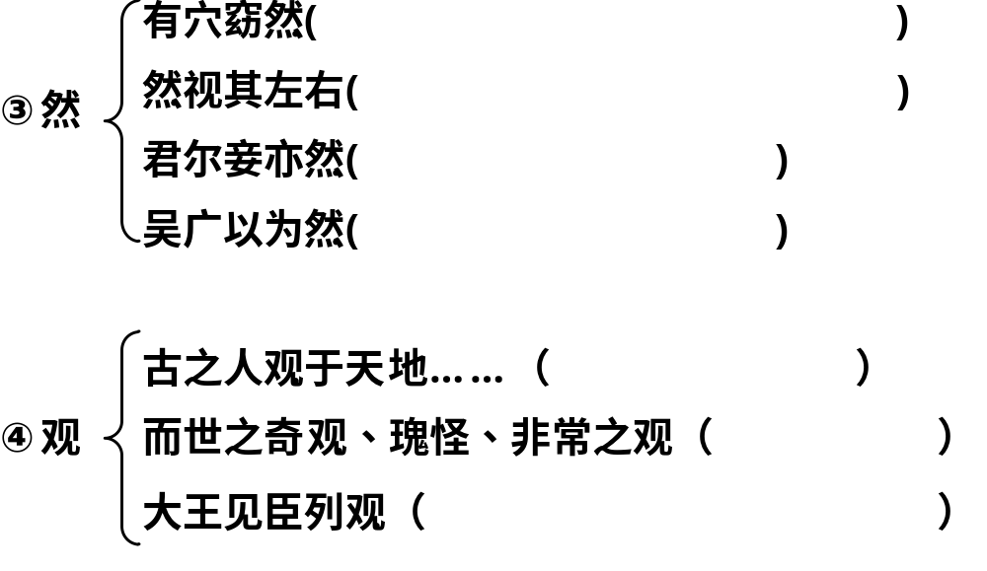
基础梳理·一词多义
形容词词尾，“……的样子”
连词，表转折，但、但是
代词，如此，这样
形容词，对、正确
动词，观察
名词，景象
名词，宫廷中的 楼台、宫殿

Slide 8
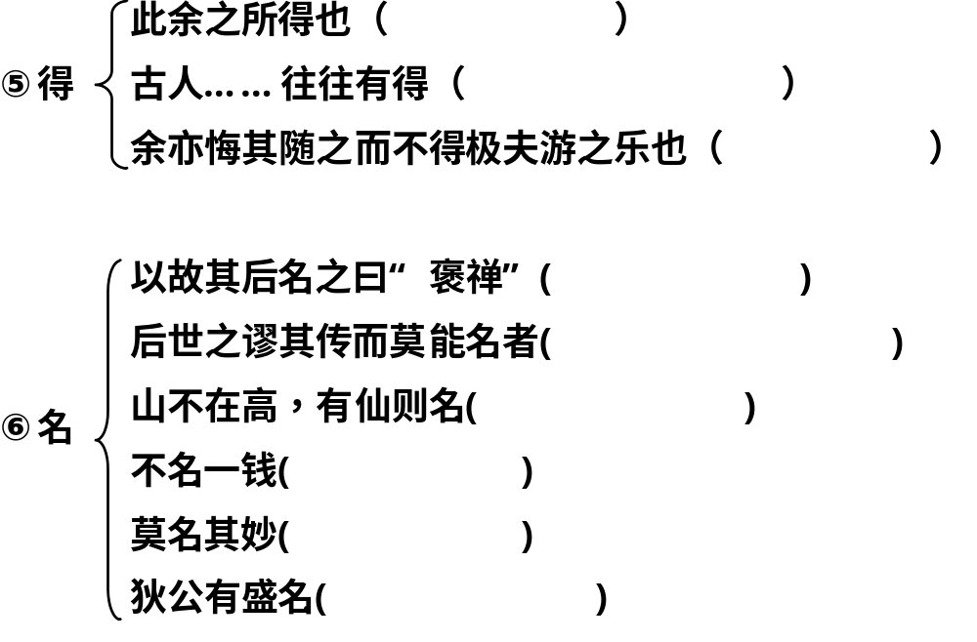
基础梳理·一词多义
得到，动词
名词，心得、收获
动词，能够
动词，命名
动词，识其本名
动词，出名
动词，占有
动词，说出
名词，名声

Slide 9
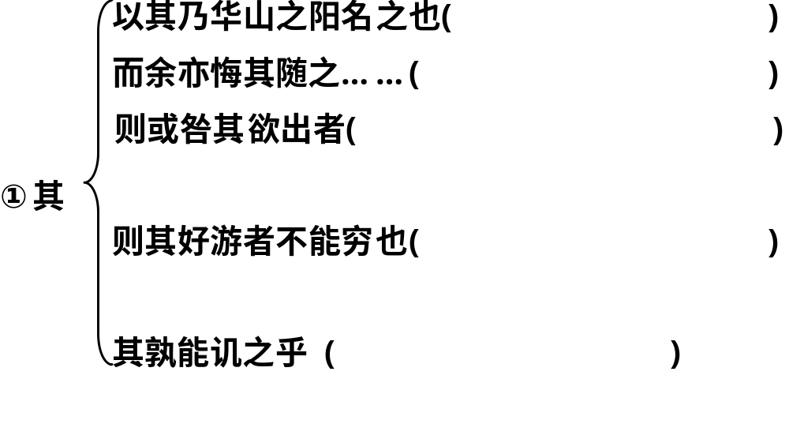
基础梳理·虚词归纳
第三人称代词，它
第一人称代词，自己
指示代词，指代“欲出者”，
译作“那”
指示代词，指代“好
游者”，译作“那些”
副词，表反问，难道

Slide 10
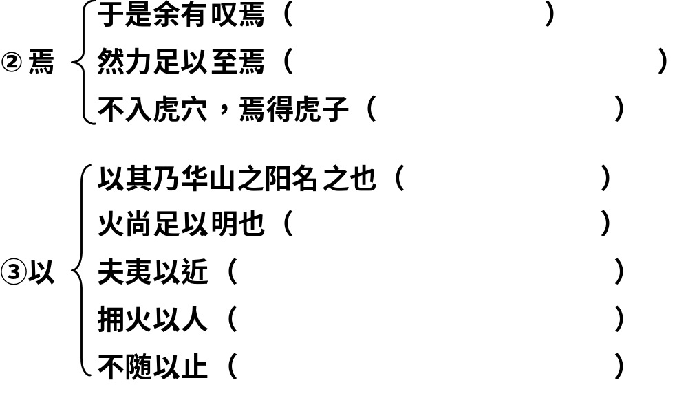
基础梳理·虚词归纳
句末语气词，不译
代词，那里，指险远的地方
疑问代词，怎么
介词，因为
连词，表目的，用来
连词，相当于“而”，表并列
连词，相当于“而”，表修饰
连词，相当于“而”，表顺承

Slide 11
基础梳理·名句默写
1.古人……往往有得， 。
2.而世之奇伟、瑰怪、非常之观，常在于险远，
， 。
3. ， ，其孰能讥之乎？
4.不畏浮云遮望眼， 。
5. ,动人春色不须多。
6.有所不为， 果。有所不学， 。

Slide 12
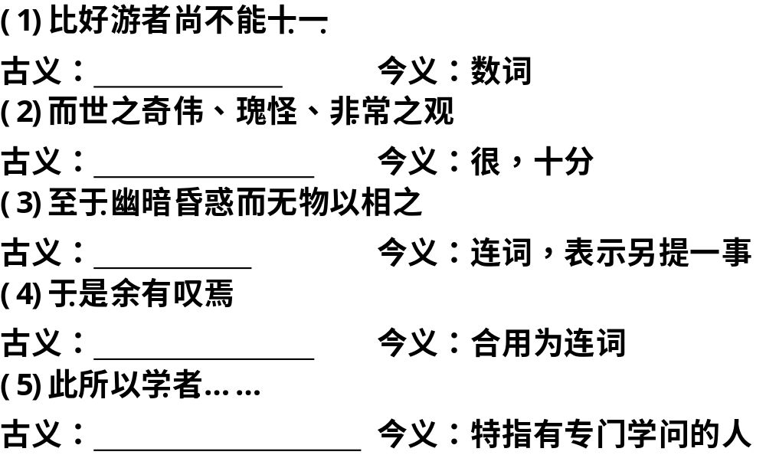
小组合作·古今异义
十分之一
不平常，不一般
到
因为/这个情况
泛指求学的人

Slide 13
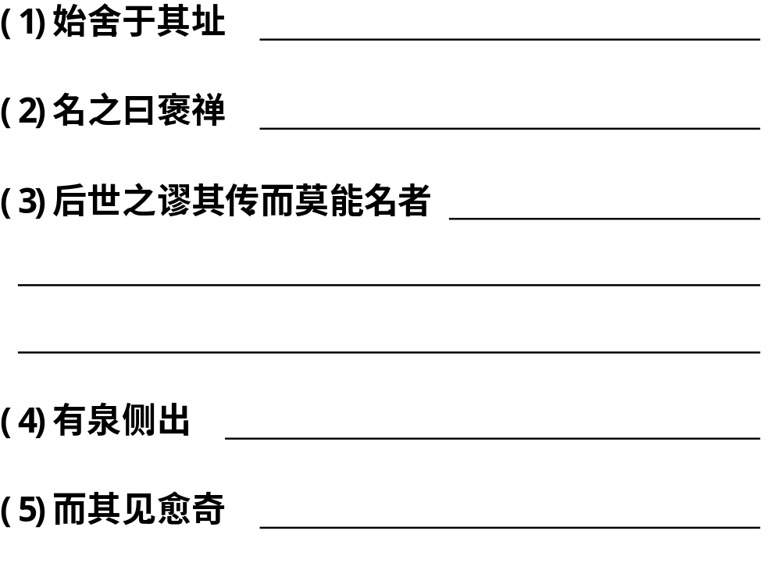
小组合作·词类活用
名词活用为动词，筑舍定居
名词活用为动词，命名，称呼
形容词的使动用法，弄错，使……错；动词作名词，流
传的文字；名词作动词，说明白
名词作状语，在一侧
动词作名词，见到的景象

Slide 14
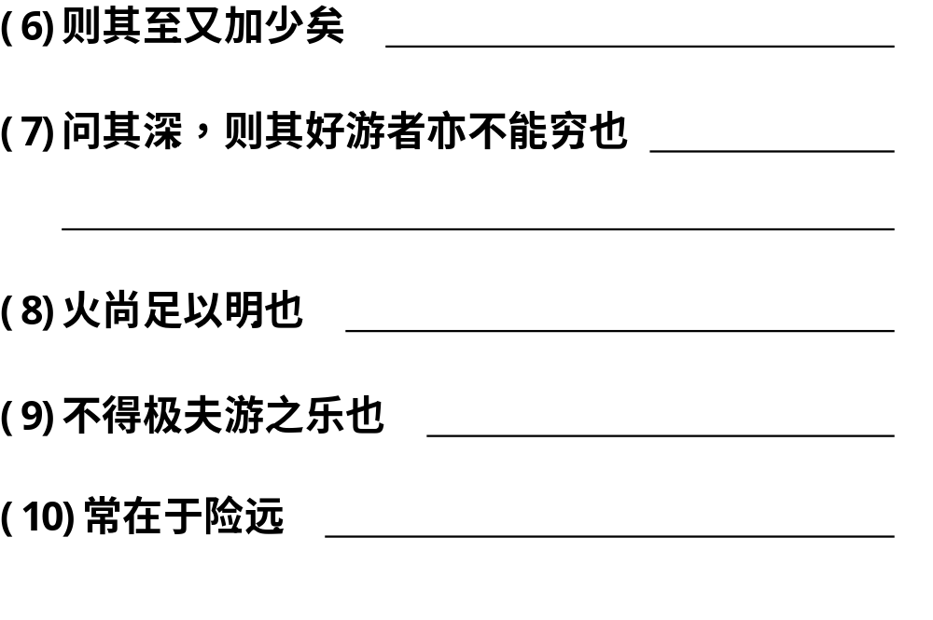
小组合作·词类活用
动词用作名词，到达的人
形容词用作名词，
深度；形容词活用为动词，穷尽，走到头
形容词用作动词，照明
形容词作动词，尽情享受
形容词用作名词，险远的地方

Slide 15
小组合作·特殊句式
(1)今所谓慧空禅院者，褒之庐冢也
(2)今言“华”如“华实”之“华”者，盖音谬也
(3)此余之所得也 .
(4)唐浮图慧褒始舍于其址 .
(5)又以悲夫古书之不存 .
(6)其孰能讥之乎？
(7)何可胜道也哉！ .
者
也
者
也
也
判断句
状语后置句
之
省略句
其
乎
何
哉
固定句式

Slide 16
小组合作·翻译句子
(1)唐浮图慧褒始舍于其址，而卒葬之。
译文：
(2)既其出，则或咎其欲出者，而余亦悔其随之而不得极夫游之乐也。
译文：
(3)而世之奇伟、瑰怪、非常之观，常在于险远，而人之所罕至焉，故非有志者不能至也。
译文：
(4)尽吾志也而不能至者，可以无悔矣，其孰能讥之乎？
译文：
唐代和尚慧褒当初在这里筑室居住，死后又葬在那里。
我们出洞以后，就有人埋怨那主张退出的人，我也后悔跟他出来，而未能享尽游洞的乐趣。
但是世上奇妙雄伟、珍异奇特、非同寻常的景观，常常在那险阻、僻远、少有人至的地方，所以，没有意志的人是不能到达的。
尽了自己的心志而未能达到，便可以因为这一点而无所悔恨，难道还有谁能讥笑他吗？

Slide 17
师生探究
1．作者在第一段中是如何介绍褒禅山的？在文中起什么作用？
【审题】此题考查分析文章内容及结构的能力。
【答案】
本段先由“褒禅山”一名引出名称的由来，点出禅院，又引出“距其院东五里”的华山洞。写华山洞的位置和命名缘由，为下文写游华山洞作交代，记仆碑文字，辨“华山”误读，不仅回应开头一句，证明褒禅山本名“华山”，亦即“花山”，也为后文的议论埋下伏笔。全段以作者的行踪为主线，以山名起始，以考证山名结尾，内容上环环相扣。
唐浮图慧褒
褒禅山名称由来
慧空禅院
华山洞
仆碑、
为文
第二段游
华山洞
第3、4段说理

Slide 18
师生探究
2．这篇文章在记游的基础上侧重说理，记叙和议论紧密结合，前后照应。根据表中记叙部分的文字内容，试填出对应的议论部分及其结论。
【审题】此题考查分析文章写作特色的能力。
记叙部分 | 议论部分
有碑仆道，其文漫灭，独其为文犹可识，曰“花山”。今言“华”如“华实”之“华”者，盖音谬也。 | 余于仆碑， 结论：
又以悲夫古书之不存，后世之谬其传而莫能名者，何可胜道也哉！
不可以不深思而慎取之也。

Slide 19
师生探究
记叙部分 | 议论部分
(前洞)“其下平旷” “记游者甚众”。 (后洞)“入之甚寒，问其深，则其好游者不能穷也”“入之愈深，其进愈难，而其见愈奇” “余亦悔其随之而不得极夫游之乐也”。 | 于是余有叹焉。 结论：
“夫夷以近，则游者众；险以远，则至者少。而世之奇伟、瑰怪、非常之观，常在于险远，而人之所罕至焉……”“力足以至焉，于人为可讥，而在己为有悔；尽吾志也而不能至者，可以无悔矣，其孰能讥之乎？”
要有志，尽吾志。

Slide 20
师生探究
3.作者是如何论证“志”“物”“力”三者关系的？
【审题】此题考查筛选并整合文中信息的能力。
作者三个否定句引出达到目的的三个条件：“志”
“物”“力”。在提出“力”和“物”这两个条件时，又把“有志”作为基本前提，揭示了三者之间的辩证关系，首先要有“志”，其次要有“力”，再次要有“物”，其中“志”又是最根本的。所以作者又对“志”的重要性，作进一步的强调和申述。“然力足以至焉，于人为可讥，而在己为有悔”，未达到目的，“尽吾志也而不能至者，可以无悔矣”。通过对比“力足以至”而不能至和“尽吾志也而不能至”两种情况，得出 “有悔”“可讥”和“无悔”“无讥”两种结果。这一正一反的两层意思，突出了“有志”的决定作用，从事物的规律性归结到人的主观能动性，把所议论的道理推进一层。

Slide 21
师生探究
4.本文是怎样把治学的道理寓于记游的过程中的？
【审题】此题考查分析文章写作特色的能力。
这篇文章以记游为载体，因事说理，生发议论，阐释学人治学的道理。文章开篇对华山、慧空禅院、仆碑的由来的考释，即非一般的写景文字，而具有学人的治学精神。游华山后洞，先写其幽深、昏暗、寒气袭人；次写景色越进越奇，游者越深越少；又写“有怠而欲出者”要求出来，作者遂与之俱出；最后写既出之后悔恨未能极尽游览之乐。尽陈所见，波澜起伏。接着，作者以探幽寻胜比喻学人治学，入之愈深，所获益精，只有不屈不挠地深入探索，才能获得成功，达到“世之奇伟、瑰怪、非常之观”的至高境界。最后写倒在路边的碑，“其文漫灭，独其为文犹可识，曰‘花山’”。并从而考究今人读音之误，与篇首相呼应，结构严丝合缝，脉络清晰。

Slide 22
写法迁移
课文说：“夫夷以近，则游者众；险以远，则至者少。而世之奇伟、瑰怪、非常之观，常在于险远，而人之所罕至焉，故非有志者不能至也。”联系实际，谈谈你对这几句话的体会。
人生的路不是看出来的，不是想出来的，是走出来的。在比较正确的人生哲学的指引下，大胆地往前走，细心地体会，认真地生活，就一定能到达人生的顶峰，欣赏到人生绮丽的风光，品味到人生香醇的美酒。就像王安石《游褒禅山记》所说的那样：“夫夷以近，则游者众；险以远，则至者少。而世之奇伟、瑰怪、非常之观，常在于险远，而人之所罕至焉，故非有志者不能至也。”那些近的地方，游人如织的地方，其实是没有什么风景的。最绮丽的人生风光都在人生道路的深处，而且每条路的风景都各有特色。靠着路口的张望，只能永远徘徊在各条道路的路口。

Slide 23
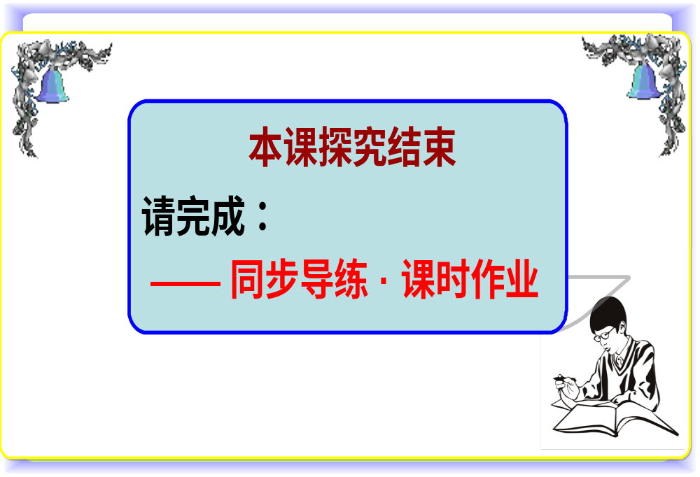
创新设计 同步语文人教版 ·必修2

